Slide 1

Μαθαίνω Ελληνικά
Δρ Ελένη Χαραλάμπους
1.Αλφάβητο

Slide 2


Ημερομηνία

Slide 3
Σήμερα είναι ______, __ Σεπτεμβρίου 202_ (__/09/202_).Τώρα είμαστε στο φθινόπωρο.

Slide 4
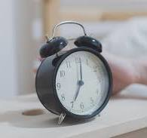

Καλημέρα

Slide 5

Είμαι ο______.
…………………………
…………………………

Slide 6

Είμαι η
______.
…………………………
…………………………

Slide 7
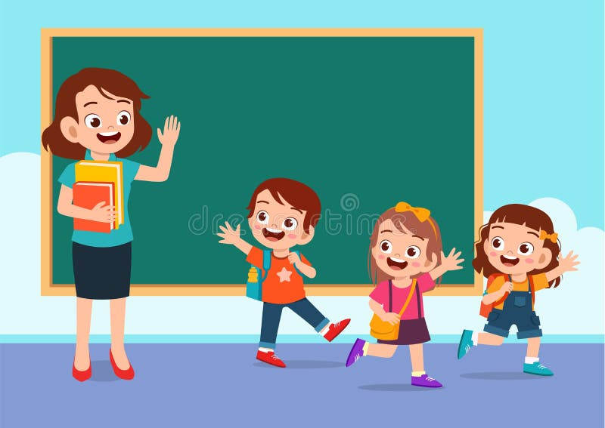



Slide 8
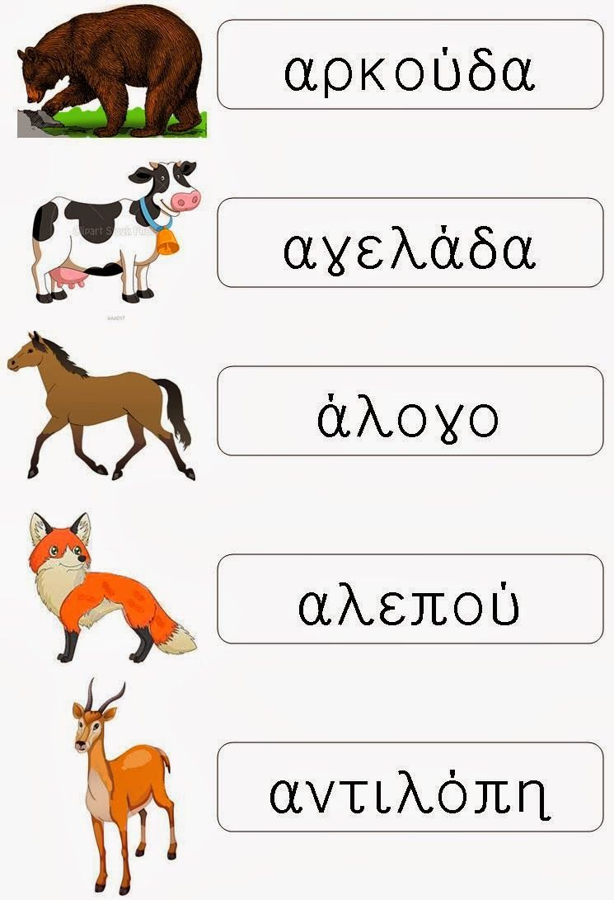

άλογο
Αα
βιβλίο
Ββ

Slide 9
άλογο
……………..…………
……………..…………

Slide 10
Ββ
βιβλίο
……………..…………
……………..…………

Slide 11
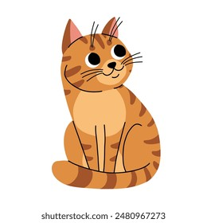

γάτα
Γγ
δέντρο
Δδ

Slide 12
γάτα
Γγ
……………..…………
……………..…………

Slide 13

Δδ
δέντρο
……………..…………
……………..…………

Slide 14

γάτα
δέντρο
βιβλίο
άλογο

Slide 15
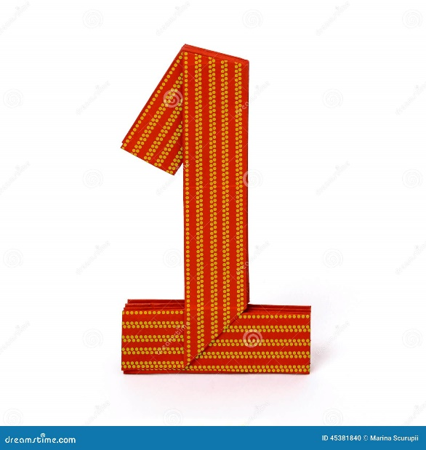
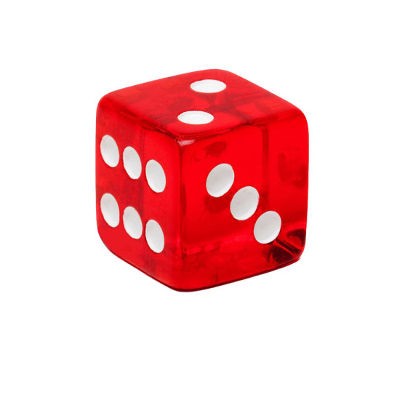
ένα
Εε
ζάρι
Ζζ

Slide 16
Εε
ένα
……………..…………
……………..…………

Slide 17
Ζζ
ζάρι
……………..…………
……………..…………

Slide 18

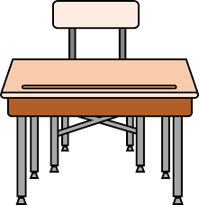
ησυχία
Ηη
θρανίο
Θθ

Slide 19
Ηη
ησυχία
……………..…………
……………..…………

Slide 20
Θθ
θρανίο
……………..…………
……………..…………

Slide 21


ένα
ησυχία
θρανίο
ζάρι

Slide 22

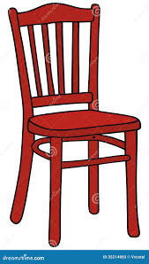
Ιαπωνία
Κ κ
Ιι
καρέκλα

Slide 23
Ιι
Ιαπωνία
……………..…………
……………..…………

Slide 24
Κ κ
καρέκλα
……………..…………
……………..…………

Slide 25
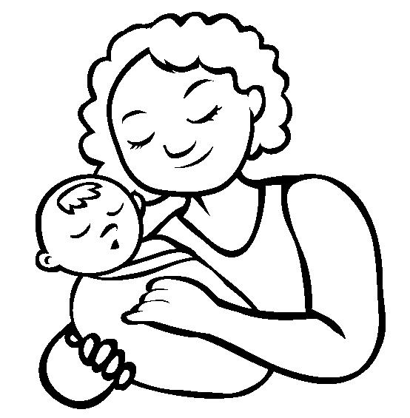

λεμόνι
Λλ
μαμά
Μμ

Slide 26
λεμόνι
Λλ
……………..…………
……………..…………

Slide 27
μαμά
Μμ
……………..………………………..…………

Slide 28
μαμά
λεμόνι
Ιαπωνία
καρέκλα

Slide 29
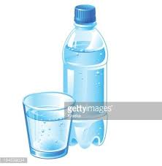

νερό
Νν
ξύστρα
Ξξ

Slide 30
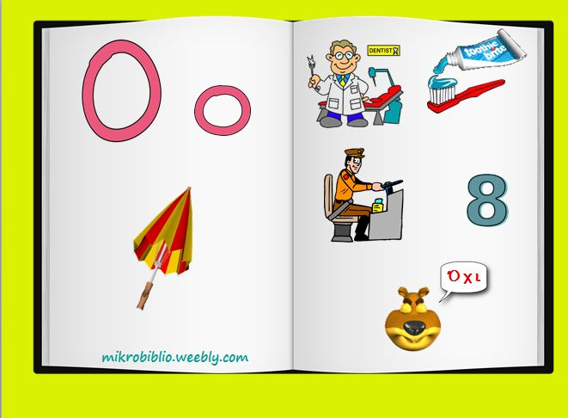
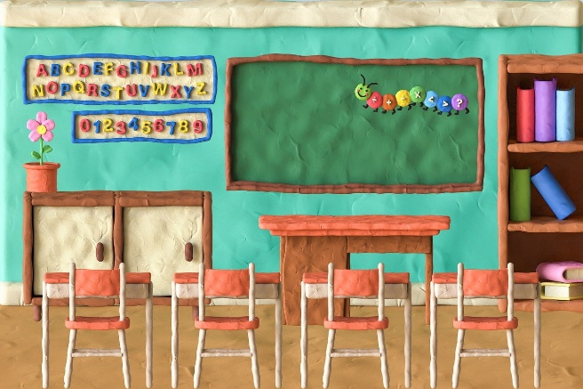
ομπρέλα
Οο
πίνακας
Ππ

Slide 31

ομπρέλα
Οο
……………..…………
……………..…………

Slide 32
πίνακας
Ππ
……………..……………
……………..……………

Slide 33

πίνακας
νερό
ξύστρα
ομπρέλα

Slide 34
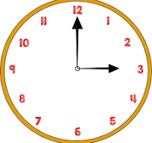

ρολόι
Ρρ
σοκολάτα
Σσς

Slide 35

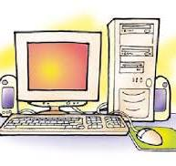
τετράδιο
Ττ
υπολογιστής
Υυ

Slide 36
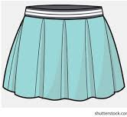

φούστα
Φφ
Χχ
χελώνα

Slide 37


ψωμί
Ψψ
Ωω
ώμος

Slide 38
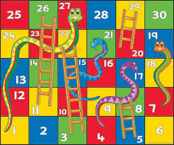

Slide 39
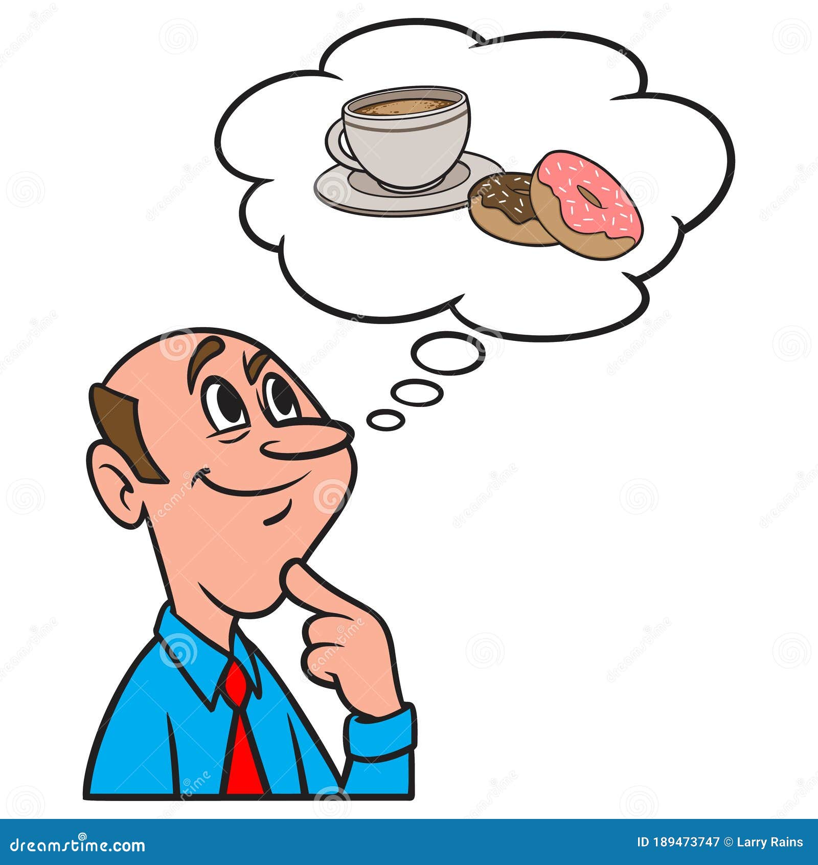
αβ
αγ
αδ
αζ
Α α

Slide 40
βα
βγ
βε
Β β
Β β

Slide 41
γα
γδ
γε
Γ γ
Γ γ

Slide 42
δα
δε
Δ δ
Δ δ

Slide 43
εα
εβ
εγ
εδ
εζ
Ε ε
Ε ε

Slide 44
ζα
ζε
Ζ ζ
Ζ ζ

Slide 45
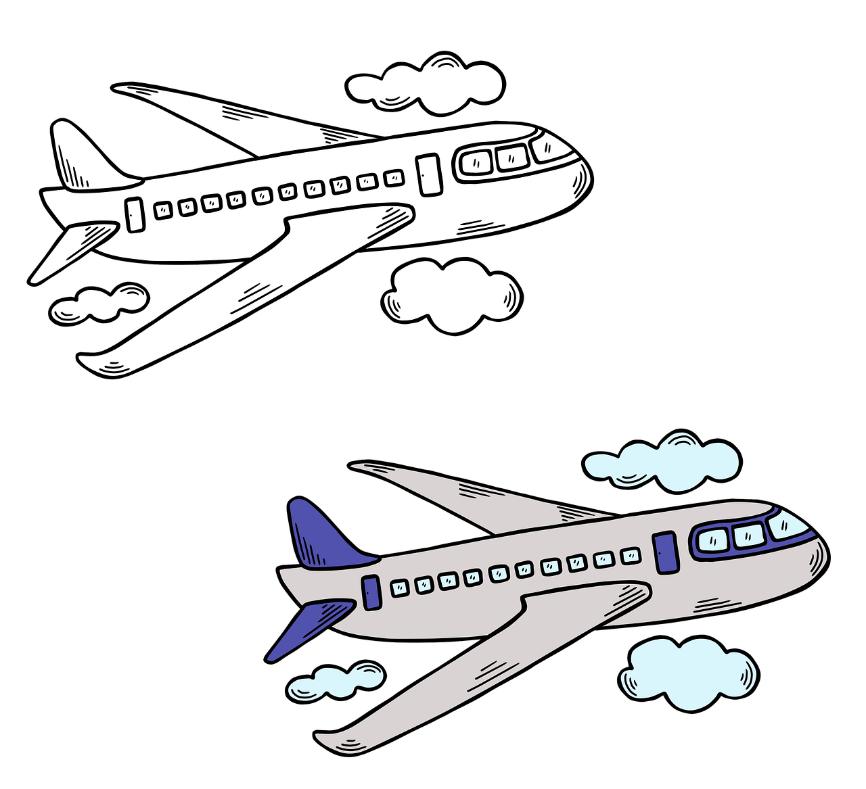
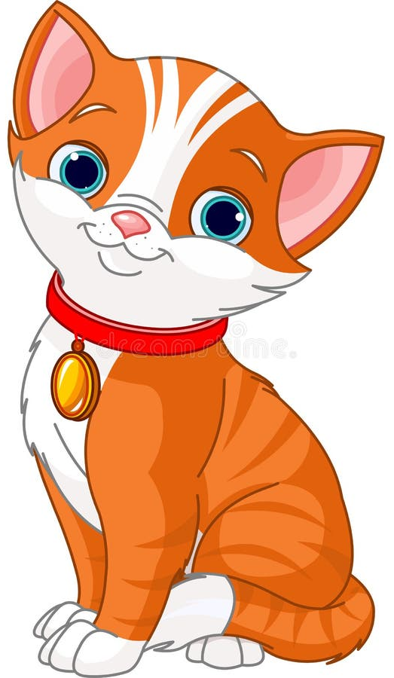

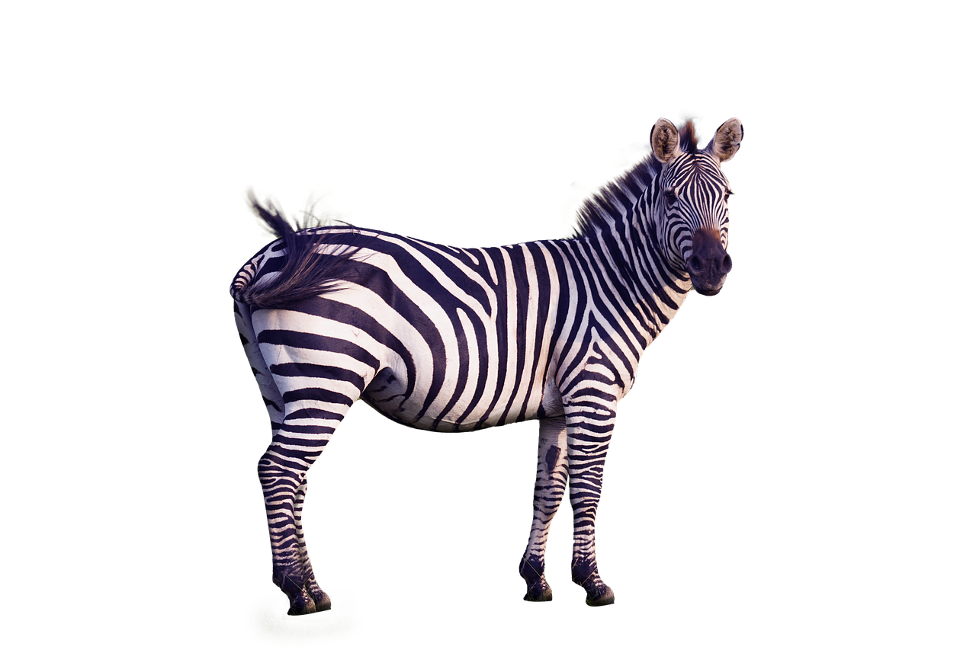

Slide 46
βη
γη
δη
ζη
θη
κη
Ηη

Slide 47
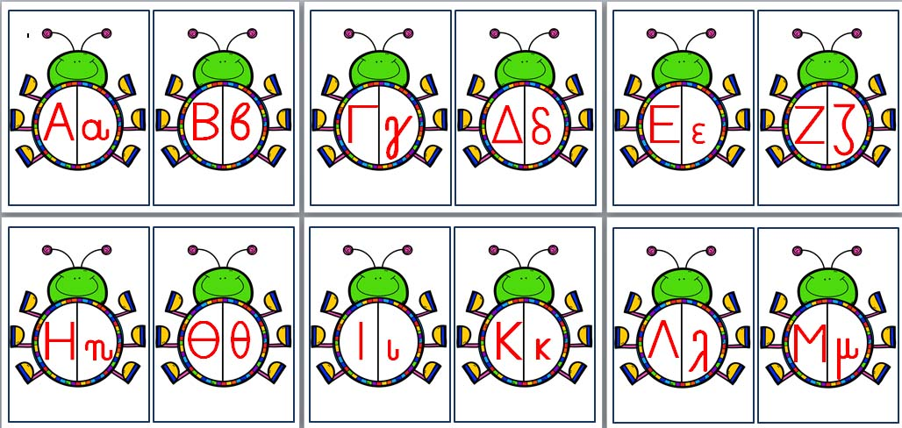

Slide 48
ήλιος

Slide 49
θα
θε
θη
θι
Θ θ

Slide 50
θι
ζι
δι
Ι ι

Slide 51
κα
κε
κι
Κ κ

Slide 52





Slide 53
λα
λε
λη
λι
Λ λ

Slide 54
μα
με
μη
μι
Μ μ

Slide 55



μαμά

Slide 56
να
νε
νη
νι
Ν ν

Slide 57


νερό

Slide 58
ξα
ξε
ξη
ξι
Ξ ξ

Slide 59

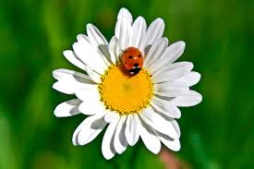



Slide 60
βο
γο
δο
θο
νο
Οο

Slide 61
πα
πο
πι
πη
πε
Π π

Slide 62
ρα
ρο
ρι
ρη
ρε
Ρ ρ

Slide 63
Σσς
σα
σο
σι
ση
σε

Slide 64
Σσς
Σιάμ
σαλάτα
Πώς

Slide 65


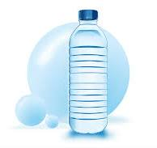
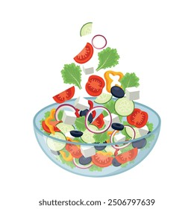

Slide 66
ομπρέλα
παγωτό
νερό
σαλάτα

Slide 67
τα
το
τι
τη
τε
Τ τ

Slide 68
τυ
φυ
δυ
υφ
Υ υ

Slide 69
φα
φο
φι
φη
φε
Φ φ

Slide 70
χα
χο
χι
χη
χε
Χ χ

Slide 71
ψα
ψο
ψι
ψη
ψε
Ψ ψ

Slide 72
φω
τω
Ω ω

Slide 73
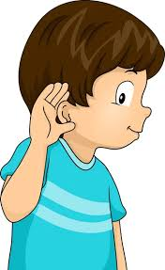

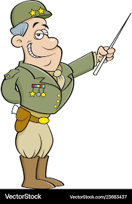
Κατανόηση προφορικού λόγου
Άκουσε!

Slide 74

Διάλειμμα
Διάλειμμα
Διάλειμμα
Διάλειμμα
Διάλειμμα

Slide 75

www.e-charalambous.com

